Slide 1
读 经
腓立比书 4:2-9

Slide 2
4:2 我劝友阿蝶和循都基，要在主里同心。
4:3 我也求你这真实同负一轭的，帮助这两个女人，因为她们在福音上曾与我一同劳苦；还有革利免，并其余和我一同做工的，他们的名字都在生命册上。

Slide 3
4:4 你们要靠主常常喜乐。我再说，你们要喜乐。
4:5 当叫众人知道你们谦让的心。主已经近了。

Slide 4
4:6 应当一无挂虑，只要凡事藉着祷告、祈求，和感谢，将你们所要的告诉 神。
4:7 神所赐、出人意外的平安必在基督耶稣里保守你们的心怀意念。

Slide 5
4:8 弟兄们，我还有未尽的话：凡是真实的、可敬的、公义的、清洁的、可爱的、有美名的，若有甚么德行，若有甚么称赞，这些事你们都要思念。
4:9 你们在我身上所学习的，所领受的，所听见的，所看见的，这些事你们都要去行，赐平安的 神就必与你们同在。

Slide 6
常常喜樂的秘訣
腓立比書 4:2-9
《環球聖經譯本》
陳肇兆牧師

Slide 7
願主耶穌基督的恩典與你們同在 !

Slide 8
腓立比書 4:2-9 （環球聖經譯本）
² 我懇求友阿嫡，也懇求循都基，要在主裡有同樣的意念。
³ 我真誠的同伴哪，我也求你幫助她們，因為她們曾經與我，還有革利免和其餘的同工，在福音上一同勞苦，他們的名字都在生命冊上。

Slide 9
^{4.} 你們要在主裡常常喜樂，我再說，你們要喜樂。
^{5.} 要讓所有人看出你們的謙和。主已經近了！
^{6.} 你們不要為任何事憂慮，而要凡事藉著禱告、祈求和感恩，讓 神知道你們的請求。
^{7.} 這樣，神那超乎任何人所能理解的平安，就會在基督耶穌裡保守你們的心思意念。

Slide 10
^{8.} 還有，弟兄們，凡是真實的、莊重的、公義的、純潔的、可愛的、可頌揚的——無論是甚麼美德、甚麼可稱讚的，這些事你們都要思量；
^{9.} 你們在我身上所學習、所領受、所聽見、所看見的，這些事你們都要實行；那麼，賜平安的 神就會與你們同在。

Slide 11
喜樂非常重要
情緒病
箴言 17:22
憂慮 →
恐慌 →
長期精神失控 →
焦慮症
心裡喜樂就是良藥；心靈憂鬱使骨枯乾。

Slide 12
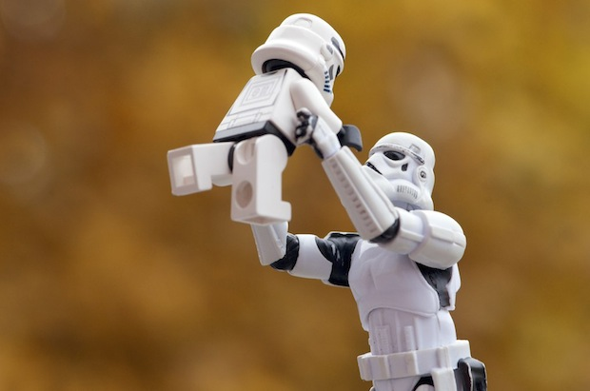
「喜樂」不是依賴環境，
在於自己「心境、想法、觀點」

Slide 13



喜樂 1、2、3
一個「原則」
二個「心態」
三個「行動」

Slide 14

喜樂 1
^{4:4} 你們要在主裡常常喜樂，我再說，你們要喜樂。
在主裡
一個原則

Slide 15

耶穌說：我來了，是要使人得生命，並且得的更豐盛。

Slide 16


喜樂 2
^{4:5} 要讓所有人看出你們的謙和。主已經近了！ 。
主已經近
謙和
二個心態

Slide 17

謙和的心
不堅持權利
不主動競爭
寬容的精神

Slide 18
謙和的心
他本有 神的形象，卻不堅持自己與 神同等，反而倒空自己，取了奴僕的形象，成為人的樣式；既然有人的樣子， 就自甘卑微，順服至死，甚至死在十字架上！ (腓 2:6-8)

Slide 19
主已經近了 - 盼望到了

Slide 20

喜樂 3
三個行動
^{4:6} 你們不要為任何事憂慮，而要凡事藉著禱告、祈求和感恩，讓 神知道你們的請求。
1. 不要憂慮、2. 凡事禱告祈求感恩、3. 請求神

Slide 21

不要憂慮
吃什麼？喝什麼？穿什麼？
為明天憂慮？
凡事禱告、祈求、感恩
無一件事小到主不願聽
無一件事大到主沒能力處理
請求神
憂慮的出口
你們要把一切憂慮卸給神，因為他顧念你們。
凡勞苦擔重擔的人，可以到我這裡來，我就使你們得安息！

Slide 22
凡事不要憂慮，
凡事禱告祈求感恩請求神。
No worry for everything, Pray in everything.

Slide 23

結果
^{4:7}這樣，神那超乎任何人所能理解的平安，就會在基督耶穌裡保守你們的心思意念。

Slide 24


人與神
人與
別人
人與
自己

Slide 25
^{4.} 你們要在主裡常常喜樂，我再說，你們要喜樂。
^{5.} 要讓所有人看出你們的謙和。主已經近了！ 。
^{6.} 你們不要為任何事憂慮，而要凡事藉著禱告、祈求和感恩，讓 神知道你們的請求。
^{7.} 這樣，神那超乎任何人所能理解的平安，就會在基督耶穌裡保守你們的心思意念。

Slide 26
喜樂 1, 2, 3！
常常喜樂的秘訣
一個「原則」
二個「心態」
三個「行動」

